Slide 1
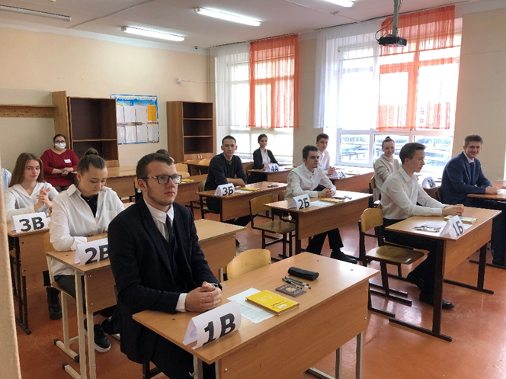
Результаты итоговой аттестации обучающихся

Slide 2
В государственной итоговой аттестации в 2023-2024 учебном году приняли участие 49 выпускников 11-х классов в форме ЕГЭ.
ЕГЭ по математике профильного уровня выбрали для сдачи 33 обучающихся (67,3%).
ЕГЭ по математике базового уровня выбрали для сдачи 16 обучающихся (32,7%) + 1 на пересдаче.
ЕГЭ по русскому языку – 49 обучающихся.
ЕГЭ по выбору сдавали:
физику – 9 чел. (18,4%, что на 10,5% больше, чем в 2023 г.);
химию – 10 чел. (20,4%, что на 3,3% меньше, чем в 2023 г.);
информатику – 11 чел. (22,4%, что на 3,9% меньше, чем в 2023 г);
биологию – 11 чел. (22,4%, что на 6,5% меньше, чем в 2023 г.);
обществознание – 15 чел. (30,6%, что на 6,9% больше чем в 2023 г.);
историю – 5 чел. (10,2%, что на 2,3% больше чем в 2023 г.);
литературу никто не выбрал, как и в 2022 году;
географию – 2 чел. (4,1%, что на 4,1% больше чем в 2023 г.);
английский язык – 4 чел. (8,2%, что на 5% меньше, чем в 2023 г.).

Slide 3
Результаты ЕГЭ-2024
По результатам итоговой аттестации за курс средней общей школы 7 обучающихся (14,3%) получили аттестаты о среднем общем образовании с отличием и медали «За особые успехи в учении», 21 обучающихся (42,9%, что на 5,8 % меньше, чем в прошлом году) окончили лицей на «4» и «5», с удовлетворительными оценками – 28 обучающихся (57,1%, что на 13,5% больше, чем в 2023 году), с одной «3» в аттестате 5 выпускников – 7,7%.

Slide 4
Результаты ОГЭ-2024
В государственной итоговой аттестации приняли участие 174 обучающихся 9-х классов. Из них 164 - в форме ОГЭ и 10 - в форме ГВЭ.
По результатам итоговой аттестации по образовательным программам основного общего образования 6 обучающихся получили аттестаты об основном общем образовании с отличием (это составило 3,5%,)

Slide 10
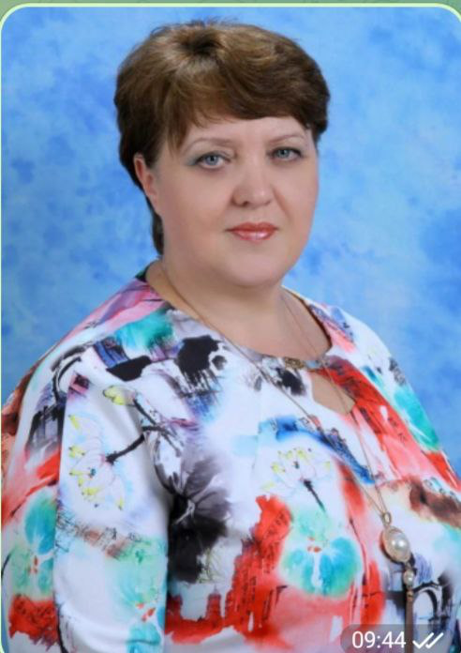
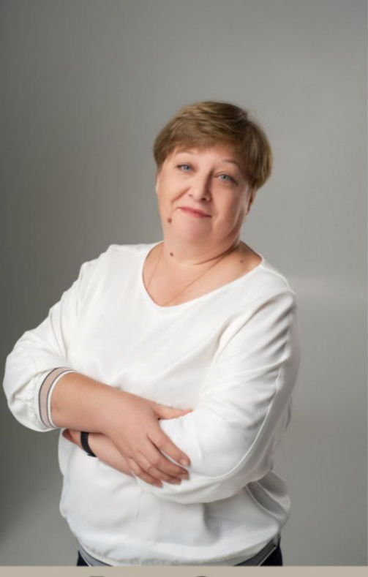
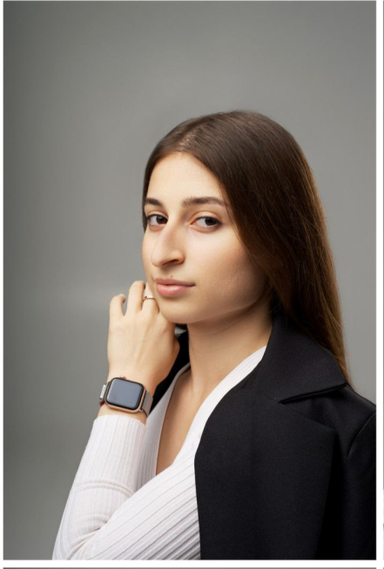
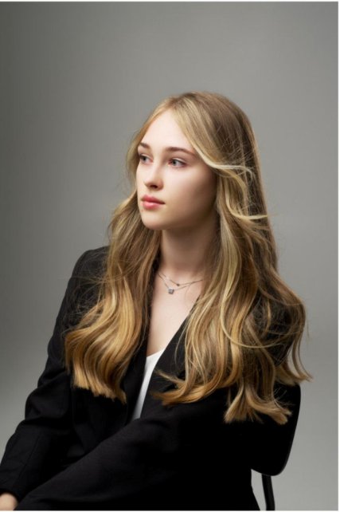
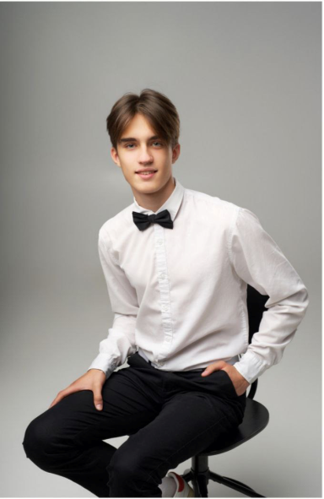
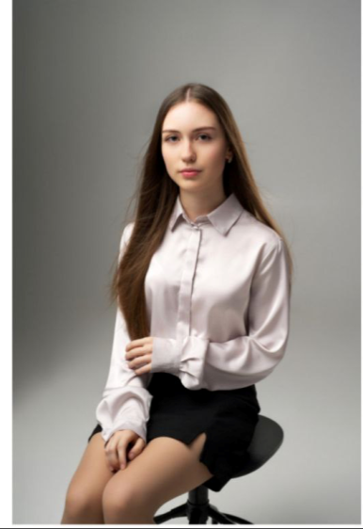
Выпускники лицея ежегодно показывают высокие результаты на экзаменах и получают за них высокие баллы
В 2024 году высокобальниками стали учащиеся 11 "А" класса
Аллахвердова Лиана- химия 90 баллов, русский язык 91 балл
Кузнецова Мария- химия 93 балла
Сельгеева Дарья- русский язык 97 баллов
Зюзев Илья- русский язык 91 балл
Химченко Георгий - русский язык 91 балл
Ребят подготовили к экзаменам учителя:
Скороходова Тамара Ивановна - учитель химии
Дьяченко Елена Владимировна - учитель русского языка

